Slide 1



Slide 2


Slide 3

BRISA SUAVE
ZzCouto

Slide 4
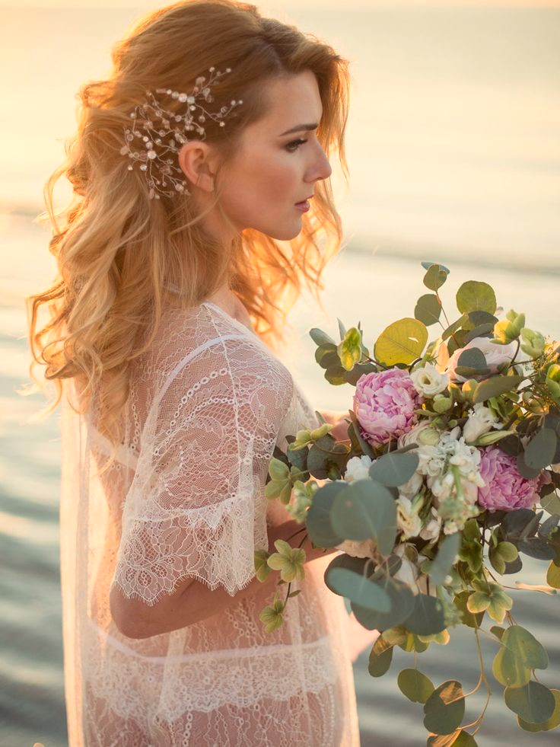

Slide 5
Óh! Brisa que me afaga o rosto
leva-me para o campo da flor.
Quero percorrer todos os jardins
para ver se encontro meu amor.

Slide 6
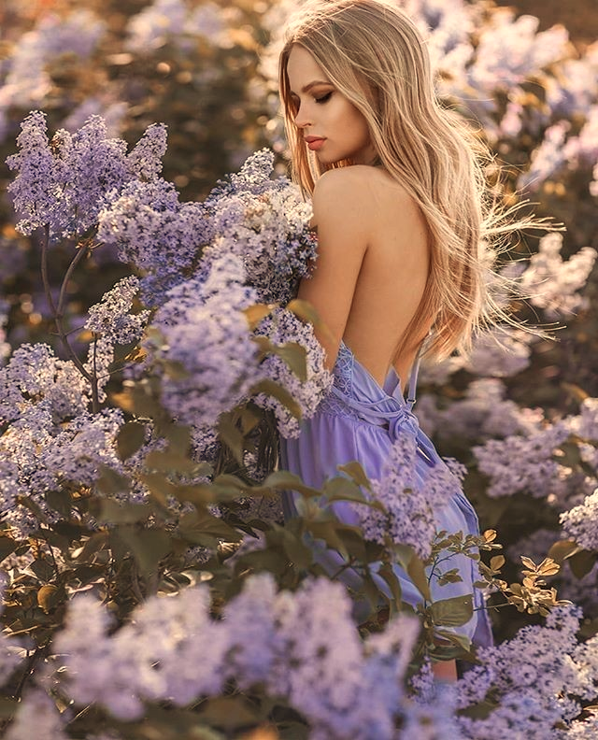

Slide 7
Quero andar por onde ele for
como num conto de fadas flutuar.
Sentir o perfume envolvente da rosa,
cansar, adormecer e sonhar.

Slide 8
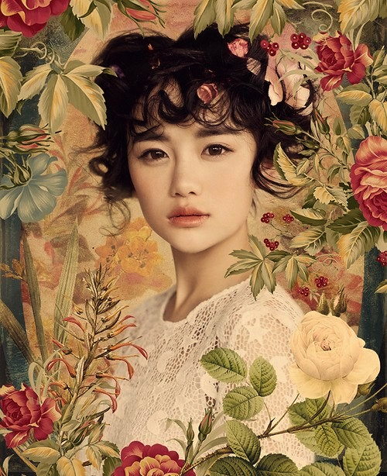

Slide 9
Quero andar sentindo a liberdade
respirar o ar puro da mãe natureza.
Acarinhar o corpo do meu amado,
para os olhos brilharem com pureza.

Slide 10
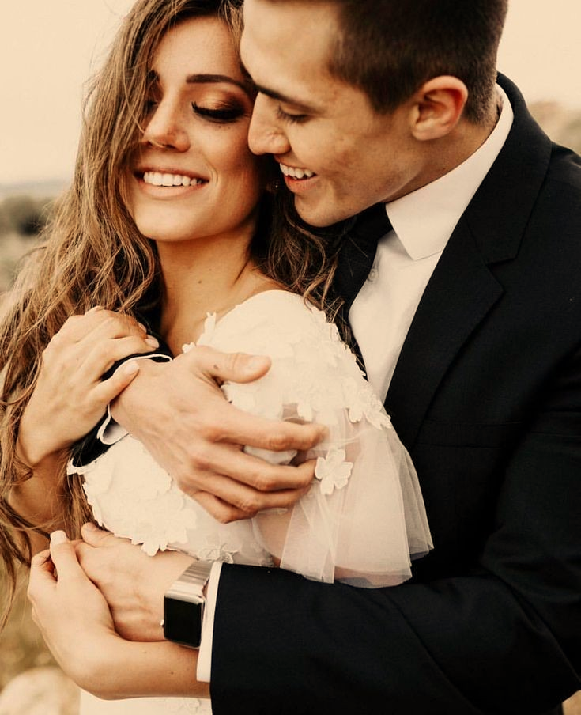

Slide 11
Óh! Brisa, quero admirar o infinito
quando chegar o amanhecer.
Me livrar das amarras da saudade,
sorrir e então assim poder viver.

Slide 12
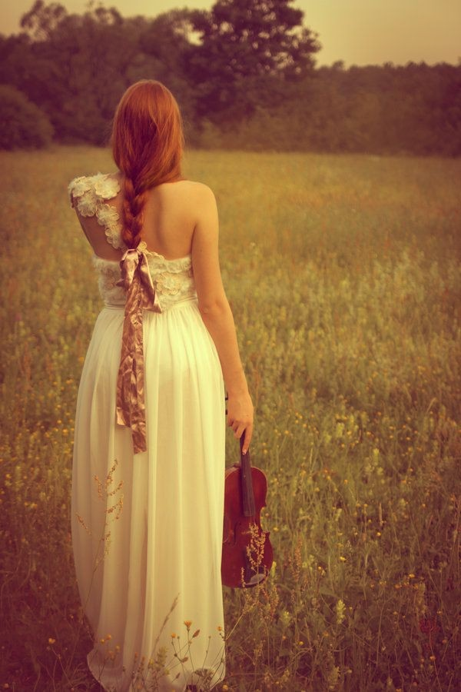

Slide 13

ZzCouto
Cléo Menegatt

Slide 14
Imagens: Internet e Acervo Pessoal
Texto: ZzCouto
Música: James Blunt- You
http://www.sergrasan.com.br/cleoslides
Canal no Youtube:
http://www.youtube.com/c/CleoniceMenegattGoelzer
Criação, Formatação e Edição:
Cléo Menegatt
cmenegatt2016@gmail.com

